Slide 1
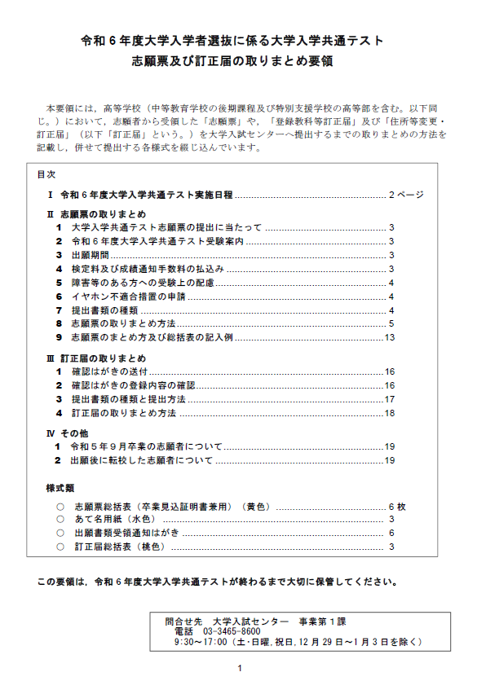
志願票及び訂正届の取りまとめ方法
※このスライドでは以下の内容について説明します
Ⅰ 試験実施日程
Ⅱ 志願票の取りまとめ
Ⅲ 訂正届の取りまとめ
Ⅳ その他
※赤枠内の様式類については，ホームページに見本を掲載しています。
「志願票及び訂正届の取りまとめ要領」をお手元にご準備ください。
ナレーションでは，以下の名称について，適宜，省略します。
大学入学共通テスト ⇒共通テスト
志願票及び訂正届の取りまとめ要領 ⇒取りまとめ要領
志願票総括表 ⇒総括表
志願票等の取りまとめ要領は，８月上旬 各高校へ発送予定

Slide 2
【P2】
Ⅰ 試験実施日程
出願等に係る高等学校にお願いする主な事項
日程等 |  | 高等学校 | 大学入試センター
出願 | 令和5年 9月25日（月） ～ 10月 5日（木） （消印有効） | 出願書類を学校単位で取りまとめて出願 | 出願受付
登録内容の確認 | 10月25日（水）までに到着 | ・確認はがきの受領 ・志願者へ配付 | 確認はがきの送付
登録内容の訂正 （希望者のみ） | 11月1日（水）まで （消印有効） | 【希望者がいる場合】 訂正届を学校単位 で取りまとめて提出 | 登録内容の訂正
登録内容の 再確認 | 12月14日（木）までに到着 | ・受験票等の受領 ・志願者へ配付 | 受験票等の送付
大学入学 共通テスト受験 | 令和6年 1月13日（土）・14日（日） | 共通テスト本試験
 | 1月27日（土）・28日（日） | 共通テスト追試験
2

Slide 3
【P3】
Ⅱ 志願票の取りまとめ
概要
高等学校を令和６年３月卒業見込みの者は，高等学校で取りまとめて出願
個人直接出願
卒業者等
学校経由出願
卒業見込み者
高等学校
大学入試センター
3

Slide 4
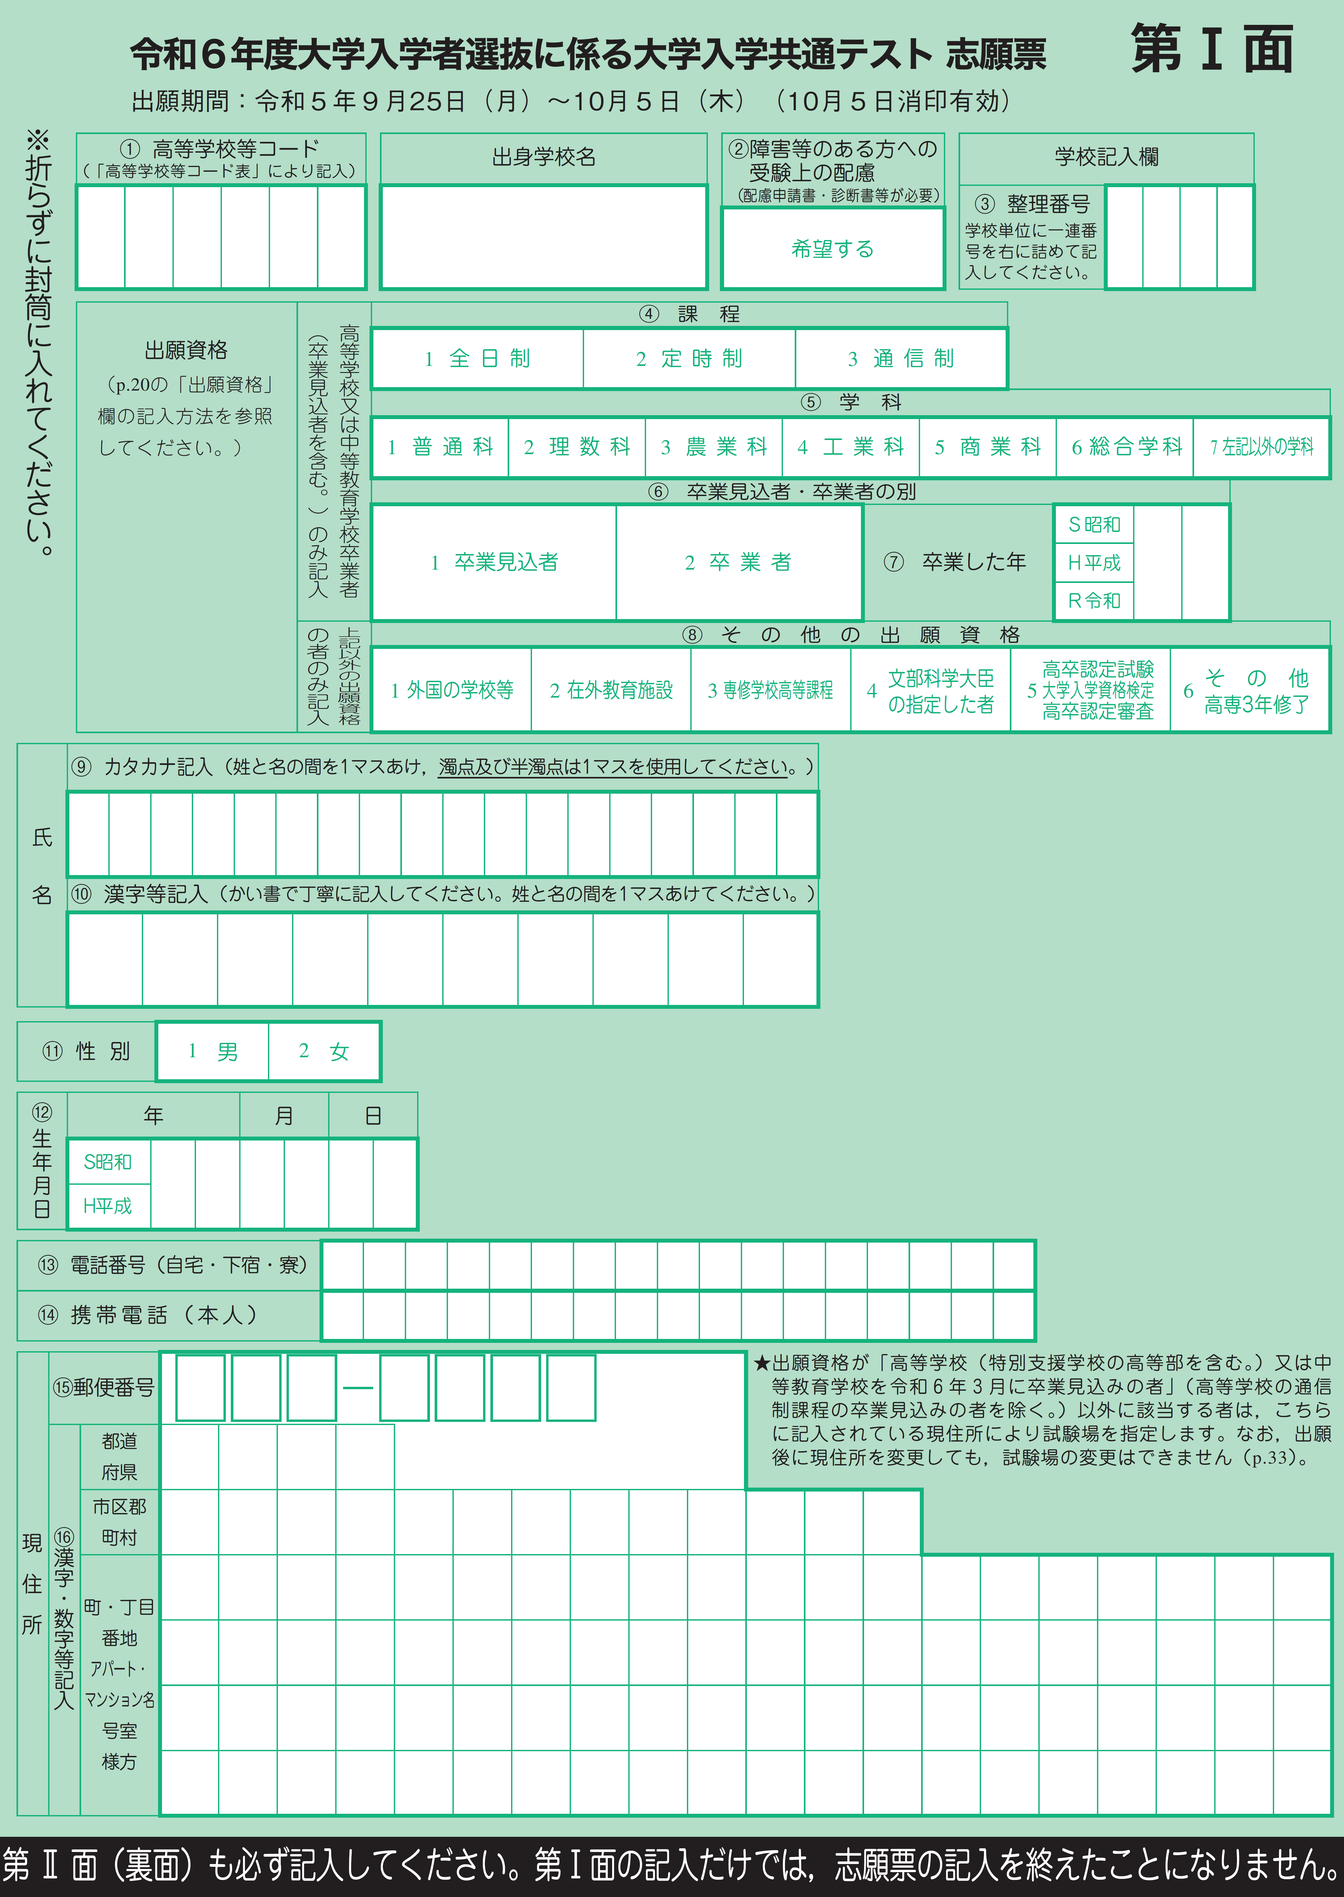
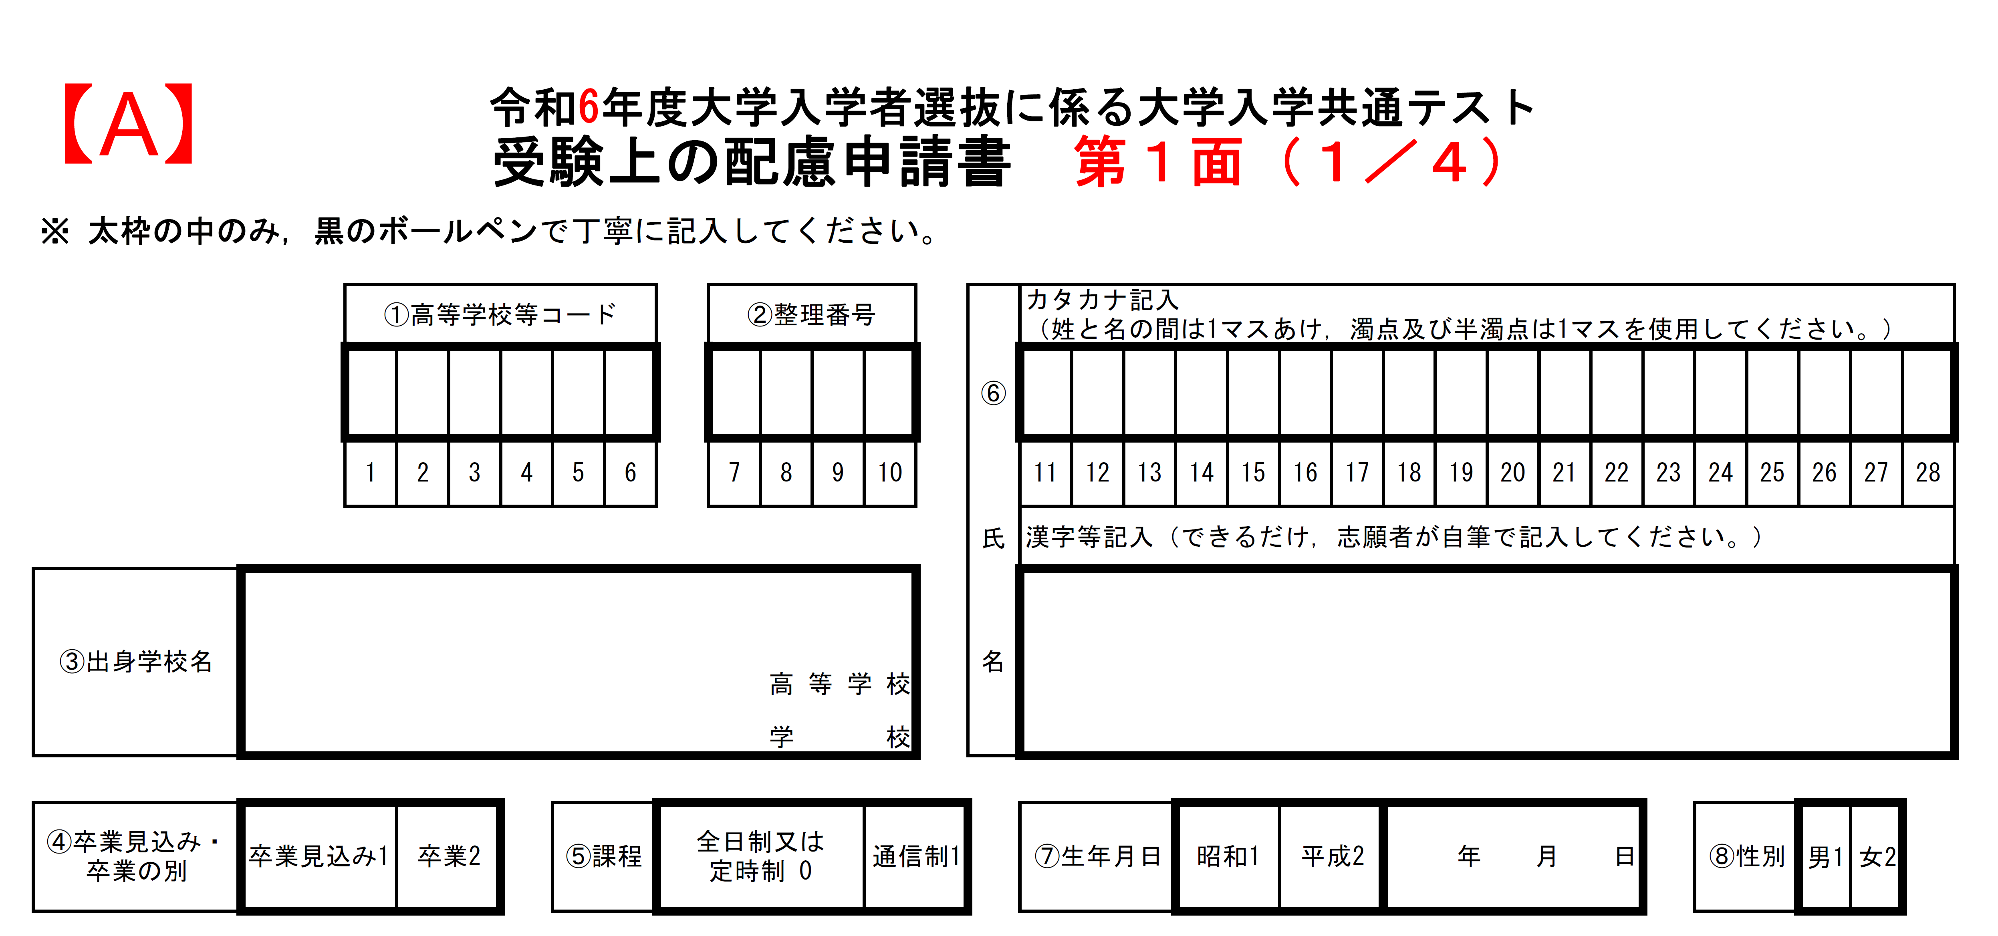
【P6，7】
志願票 【第Ⅰ面】 （「受験案内」p.19，20）
③ 「整理番号」欄：一連番号を学校で記入
※出願時に受験上の配慮を申請する場合
➡「志願票」の整理番号と同じ番号を「受験上の配慮申請書」の整理番号欄に記入
＜参考＞受験上の配慮申請書
同一番号
4

Slide 5
【P6，7】
志願票 【第Ⅰ面】 （「受験案内」p.19，20）
記入漏れ，記入間違いが多い項目
⑪ 「性別」欄･･･男女の別
⑫ 「生年月日」欄･･･年号，数字
⑬⑭ 「電話番号」欄･･･数字
→志願者本人と連絡の取れる番号で
あれば，どちらか一方のみでOK
「現住所」欄･･･番地,部屋番号 まで
5

Slide 6
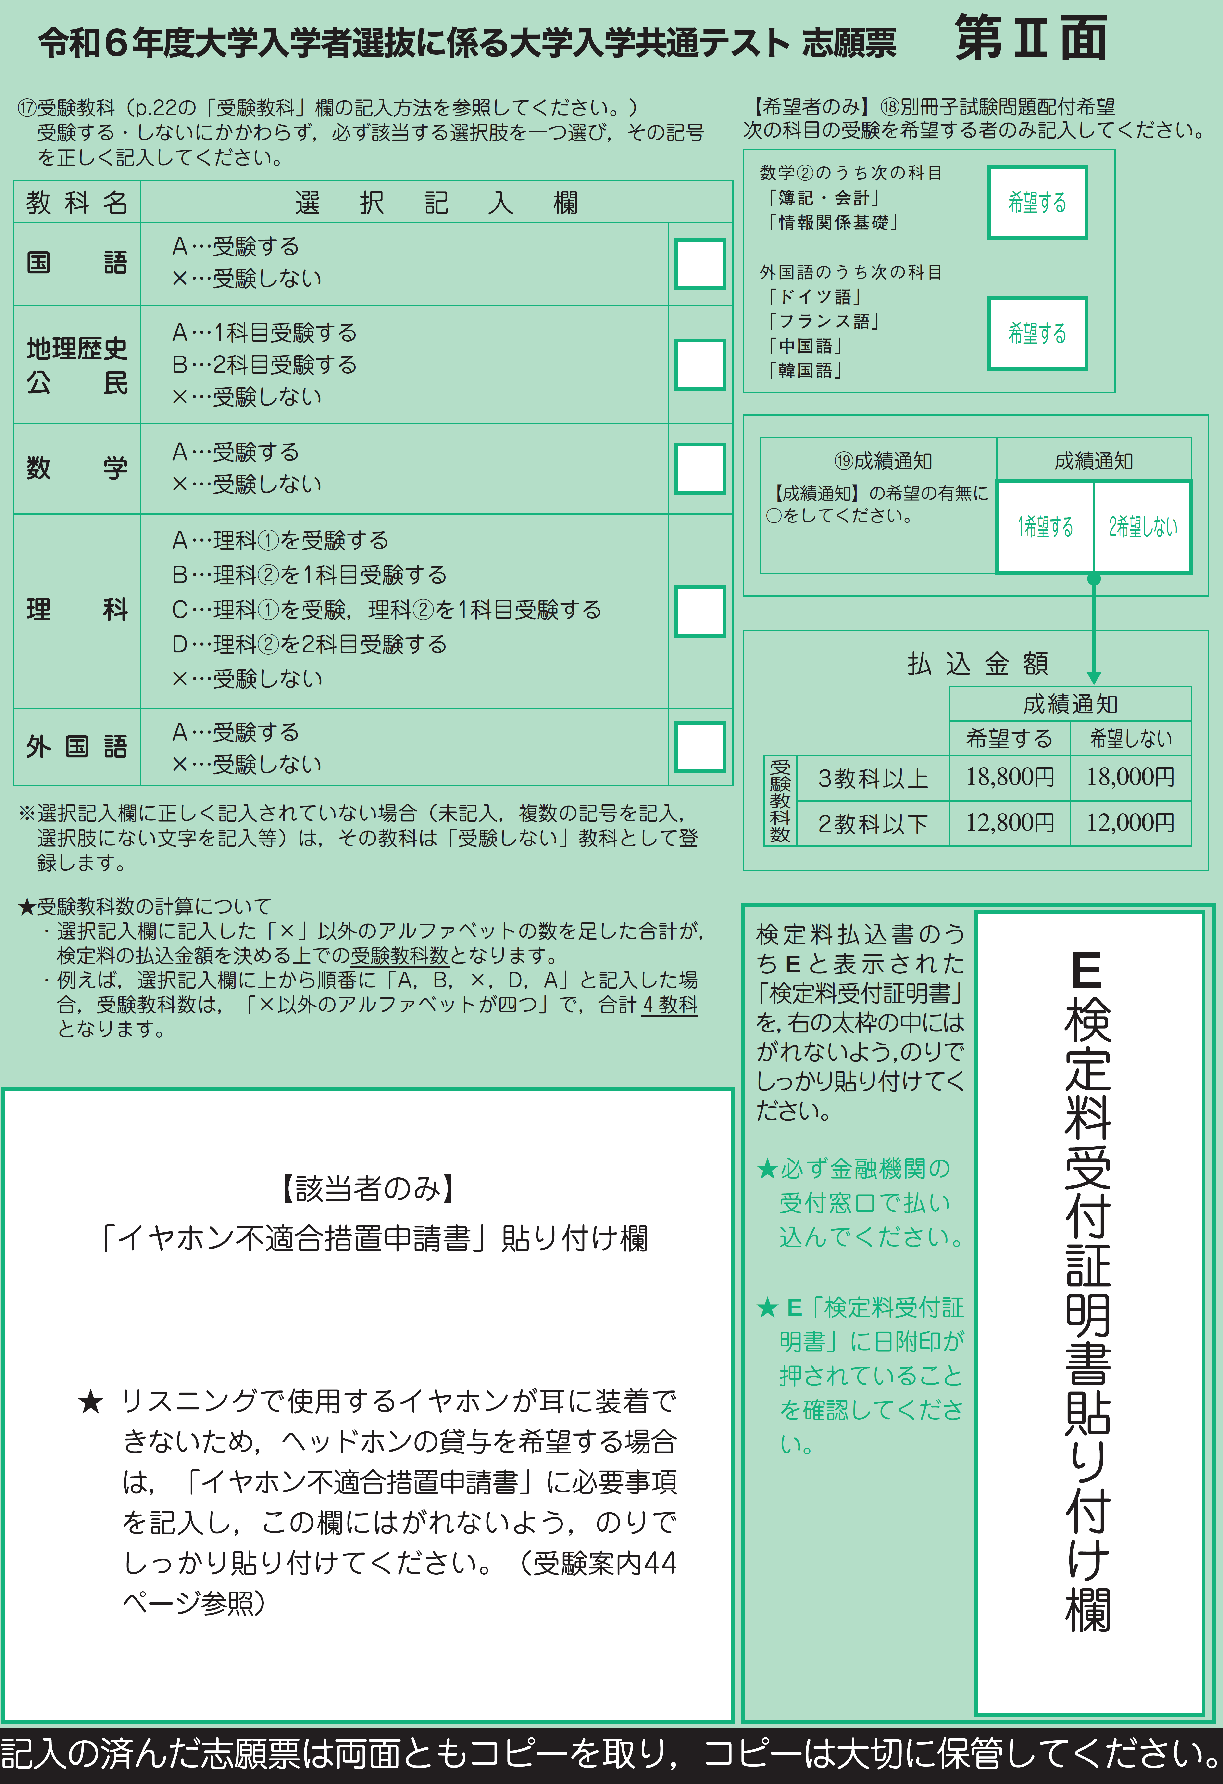
【P8，9】
志願票 【第Ⅱ面】 （「受験案内」p.21，22）
⑰ 「受験教科」欄
全ての欄を記入
⑱ 「別冊子試験問題配付希望」欄
数学②と外国語で別冊子試験問題の 配付を希望する志願者が記入してい
るか
※「E 検定料受付証明書貼り付け」欄
「日附印」が押された「検定料受付
証明書」が貼り付けられているか
6

Slide 7
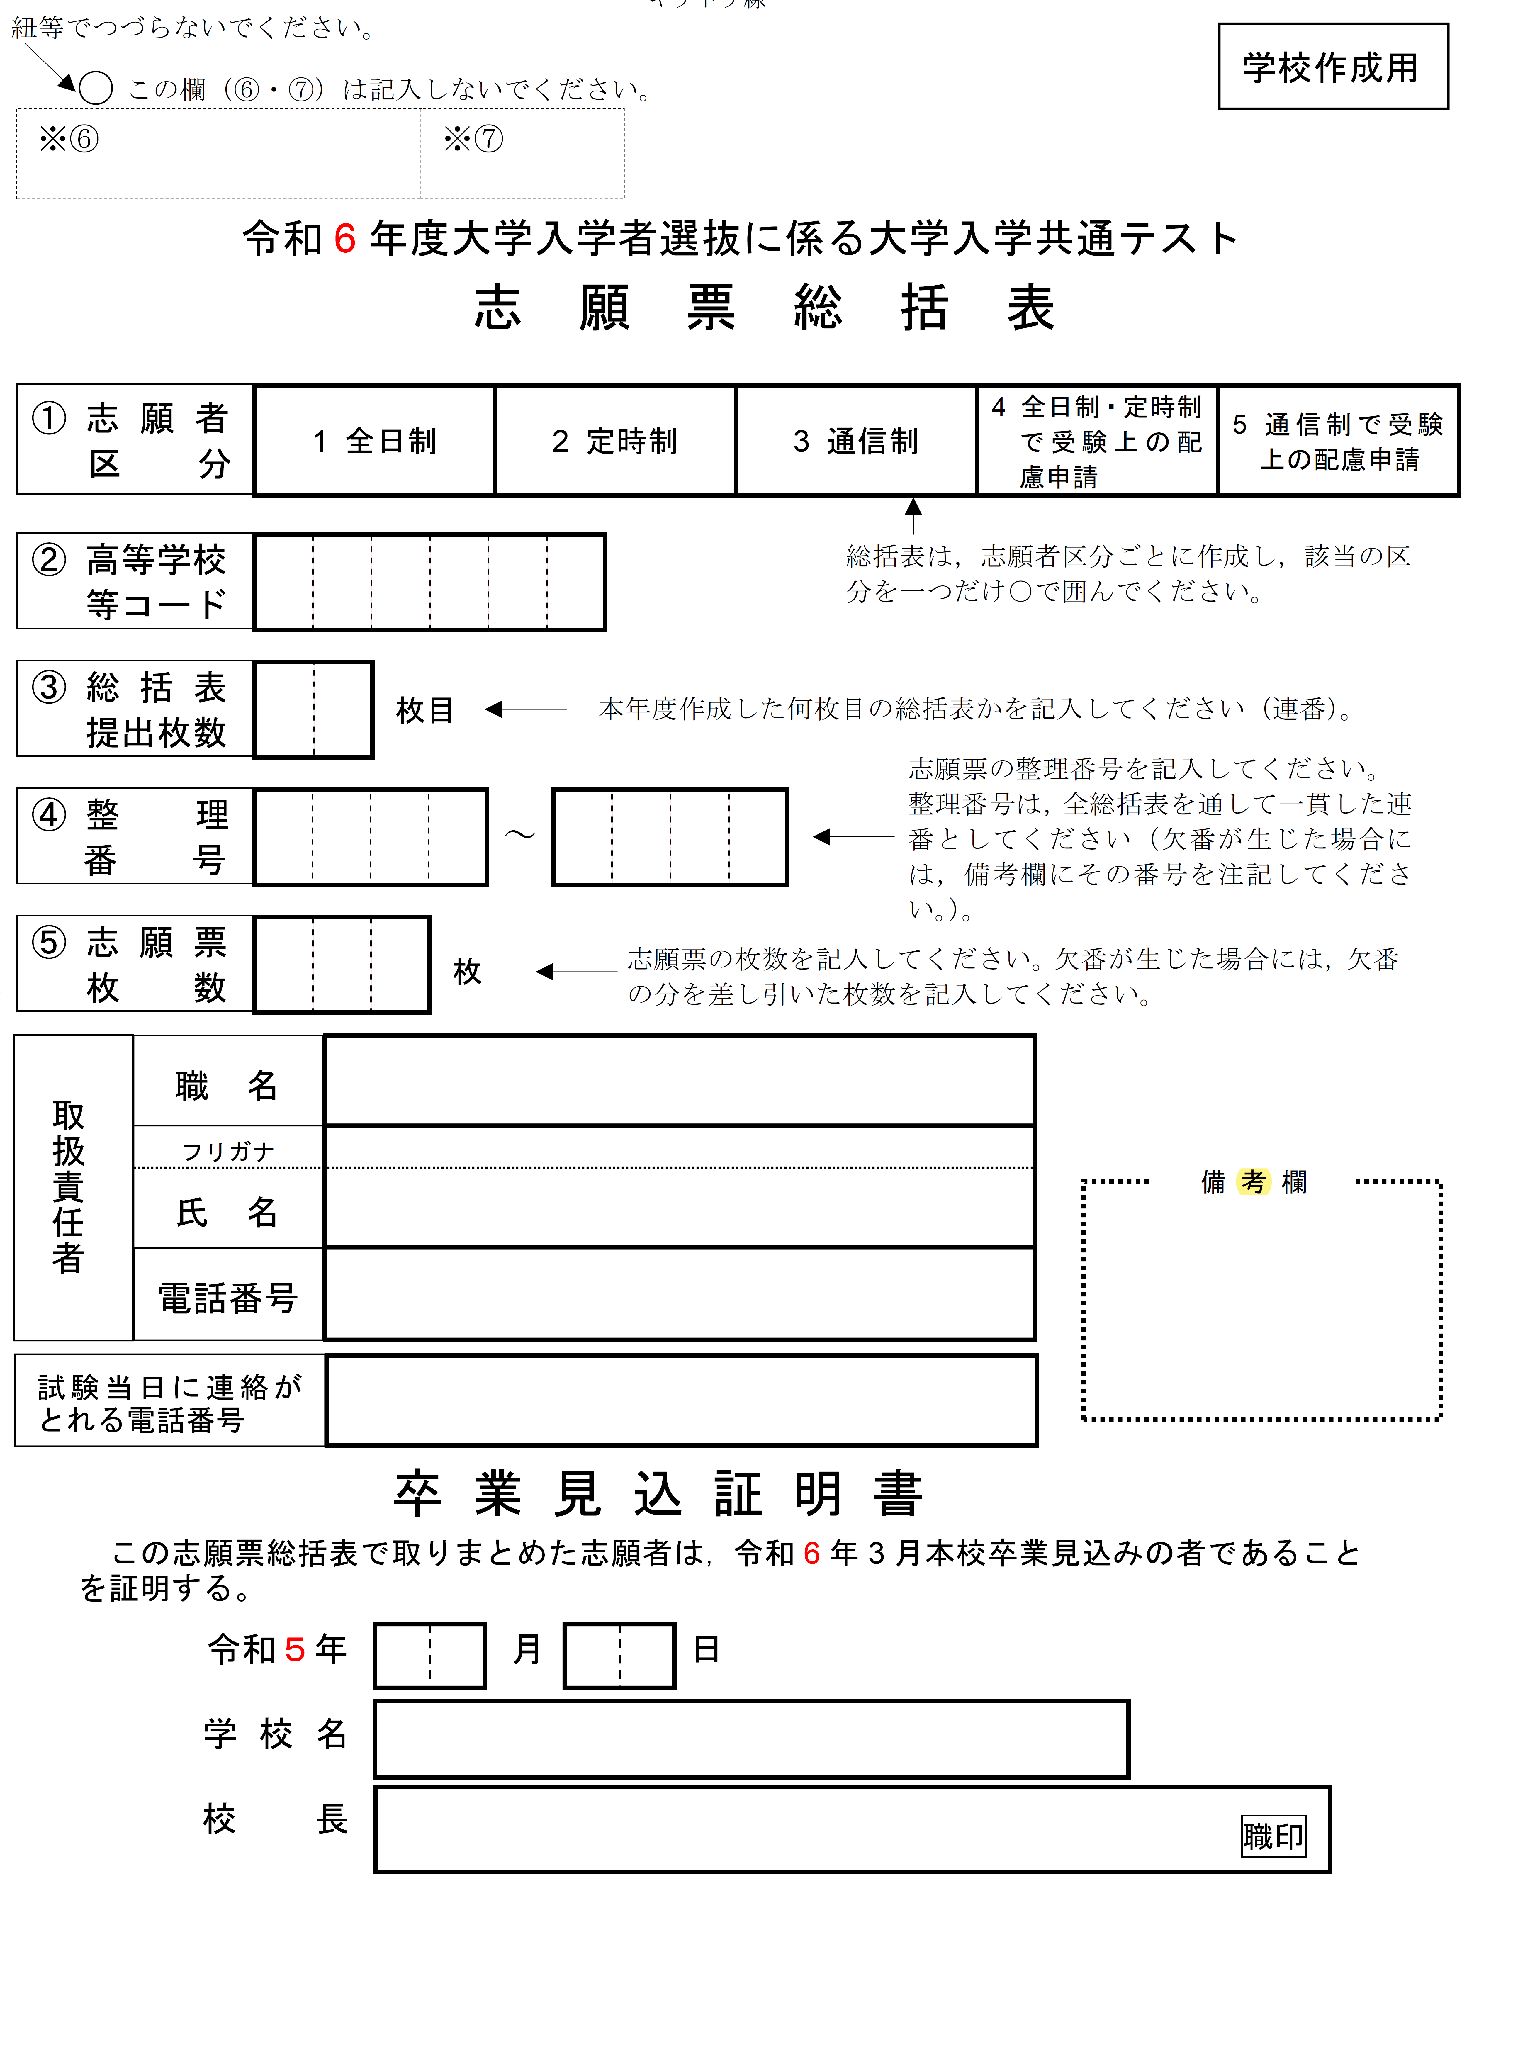
【P10】
志願票総括表
○ 志願者区分ごとに分けて作成
○ 総括表１枚につき志願票２００枚までを １束として取りまとめる
○ 志願票の束が複数の場合，それぞれに
作成し，添付
○ 職印を押印
１．全日制 ２．定時制 ３．通信制
４．全日制・定時制で受験上の配慮申請有り
５．通信制で受験上の配慮申請有り
7

Slide 8
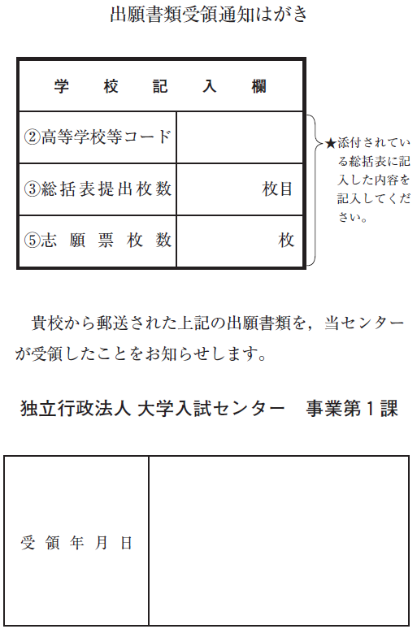
【P11】
出願書類受領通知はがき
○ 総括表１枚につき，必ず１枚を作成
○ 出願書類を大学入試センターに郵送後，高等学校に届くまで１０日程度かかる場合あり
○ 出願書類は総括表単位で処理を行うため，以下の場合「出願書類受領通知はがき」と「確認はがき」の高校への送付が遅れる
・受験上の配慮を希望している場合
・志願票に不備があった場合
○ 出願書類が大学入試センターに到着しているか確認したい場合は，郵便追跡サービスをご利用ください。
8

Slide 9
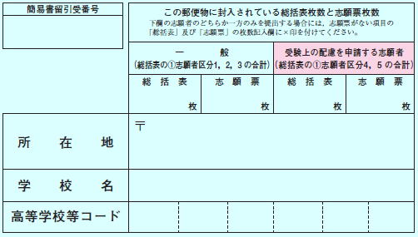
【P11】
あて名用紙
封入されている総括表及び志願票の枚数と，あて名用紙に記入されている枚数が一致していることを必ず確認してください。
（あて名用紙 下部）
＜記入例＞
「一般」又は「受験上の配慮申請する志願者」のどちらか一方が0名の場合，✘（バツ）を記入
1
180
✘
✘
9

Slide 10
【P12】
出願書類の封入のイメージ
受験上の配慮を希望する志願者の束
あて名用紙
受領通知
はがき
総括表
志願票
受領通知
はがき
出願書類受領
通知はがき
志願票
志願票
※ 受験上の配慮を申請する志願者がいる場合，その束が一番上になるように
封入してください。
10

Slide 11
志願票の取りまとめに当たっての留意点
○ 志願者の人数と，取りまとめた志願票の総数が一致していることを必ず確認した上で提出してください。
○ 受験上の配慮を申請する志願者の志願票は区分が異なるので，総括表を別に作成してください。
○ 出願期間内であれば，志願票の追加提出は可能です。その際は総括表を新たに作成してください。
○ 記入・整理の済んだ志願票及び総括表は，高等学校でコピーをとり保管してください。
11

Slide 12
【P17】
Ⅲ 訂正届の取りまとめ
提出書類
○ 氏名，生年月日，連絡先等を訂正する場合
・ 「住所等変更･訂正届」 （確認はがきのコピーを貼付）
○ 登録教科等及び別冊子試験問題の配付希望を訂正する場合，検定料と登録教科数に相違がある場合
・ 「登録教科等訂正届」 （確認はがきのコピーを貼付）
※検定料を再度払い込んだ場合のみ「検定料受付証明書」を貼付
既に払い込んだ検定料等の返還請求に必要となる「検定料等返還請求書」（大学入試センターのホームページからダウンロード）を同封することも可
学校で取りまとめの上，「訂正届総括表」を添付して，11月1日（水）まで（消印有効）に提出してください。
12

Slide 13
【P17，18】
○注意事項
① 提出する「住所等変更・訂正届」及び「登録教科等訂正届」 は，コピーを取り，保管しておいてください。
② 必要書類の記入等に不備がある場合は，訂正を受け付けられないことがありますので，提出前に必ず記入内容を再度確認してください。
③ 訂正した内容は，12月14日（木）までに到着する受験票で再度確認してください。確認はがきの再送付は行いません。
④ 「登録教科等訂正届」は消印が11月2日（木）以降のものは，一切受け付けられません。
※ 登録教科等の訂正期限を経過した場合は，「地理歴史，公民」や「理科②」
の受験科目数も含めて一切変更できないので，注意してください。
⑤ 11月2日（木）以降の現住所等の変更については，「受験案内」35ページを参照の上，志願者本人が手続をしてください。
性別に登録誤りがある場合には，試験場の指定に影響がありますので，直ちに大学入試センター志願者専用電話(03-3465-8600)に連絡してください。
13

Slide 14
【P18】
訂正届の取りまとめ方法
※注意
それぞれの書類は，ホッチキスやクリップ等で留めないでください。
訂正届総括表
送付先は大学入試センター
※あて名用紙は使用しないでください。
登録教科等訂正届
住所等変更・訂正届
14

Slide 15
【P19】
Ⅳ その他
○ 令和５年９月卒業の志願者について
次のいずれかの方法で出願
① 高等学校の卒業見込者として出願
志願票を在学する高等学校で令和6年3月卒業見込者と同一の総括表
で取りまとめて，大学入試センターに提出（学校経由出願）
② 高等学校の卒業者として出願
志願票を志願者本人が直接大学入試センターに提出（個人直接出願）
○ 出願後に転校した志願者について
出身学校名の変更について，大学入試センターへの届出は不要
※ 共通テスト利用大学への出願に当たっては，必要書類等について，出願を予定している大学に確認してください。
○ 生徒指導上の事情等により，在籍している高等学校の生徒とは異なる試験場を指定してほしい等，試験場の指定について配慮が必要な志願者がいる場合には，可能な限り１０月末までに大学入試センターにご相談ください。

Slide 16
（Ｑ１） 書類を取りまとめて提出したいが，配慮を申請する志願者から配慮申請書
類がまだ高等学校に提出されていない。
（Ａ１） 出願書類は，出願期間内であれば何度でも大学入試センターに提出できま
す。別途，配慮を申請する志願者の出願書類（志願票・配慮申請書類）を取り
まとめて10月５日（木）（消印有効）までに大学入試センターに提出してください。
（Ｑ２） 高等学校で志願票を取りまとめて大学入試センターに提出したが，
① 配慮を申請する志願者の配慮申請書類を添付し忘れた。
② 配慮の出願前申請を行った志願者の「受験上の配慮出願前申請済届」を
添付し忘れた。
（Ａ２-①②） 当該志願者の志願票総括表のコピーをお手元に用意の上，直ちに大
学入試センターに連絡してください。
よくある問合せ（受験上の配慮を申請する志願者がいる場合）

Slide 17
以下についてご注意ください
○ 志願票の提出漏れ ・志願者から志願票を受け取ったが，他の書類に紛れて提出し忘れた。 ・広域通信制の学校において，本校と分校間の連絡不足により，志願者から 受け取った志願票を提出できなかった。
○ 確認はがきの渡し忘れ ・確認はがきが届いたが，後で志願者に渡そうと保管したまま，渡し忘れた。
○ 訂正届の提出漏れ ・訂正届の提出期限を誤認しており，そのことに気付いた時には既に提出 期限を過ぎていた。
※ 万一，提出漏れ等があった場合には，直ちに大学入試センター 志願者専用電話(03-3465-8600）に電話で連絡してください。
17

